Slide 1
VBT TOÁN TUẦN 28

Slide 4
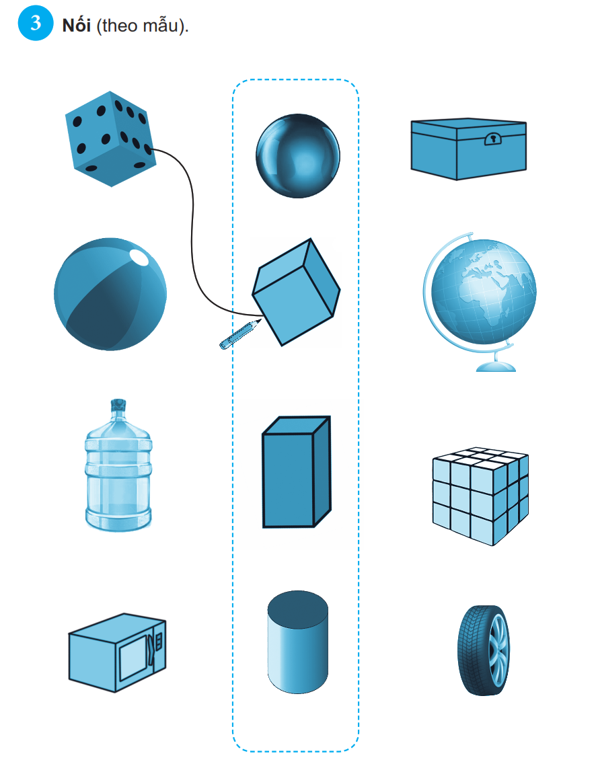

Slide 5
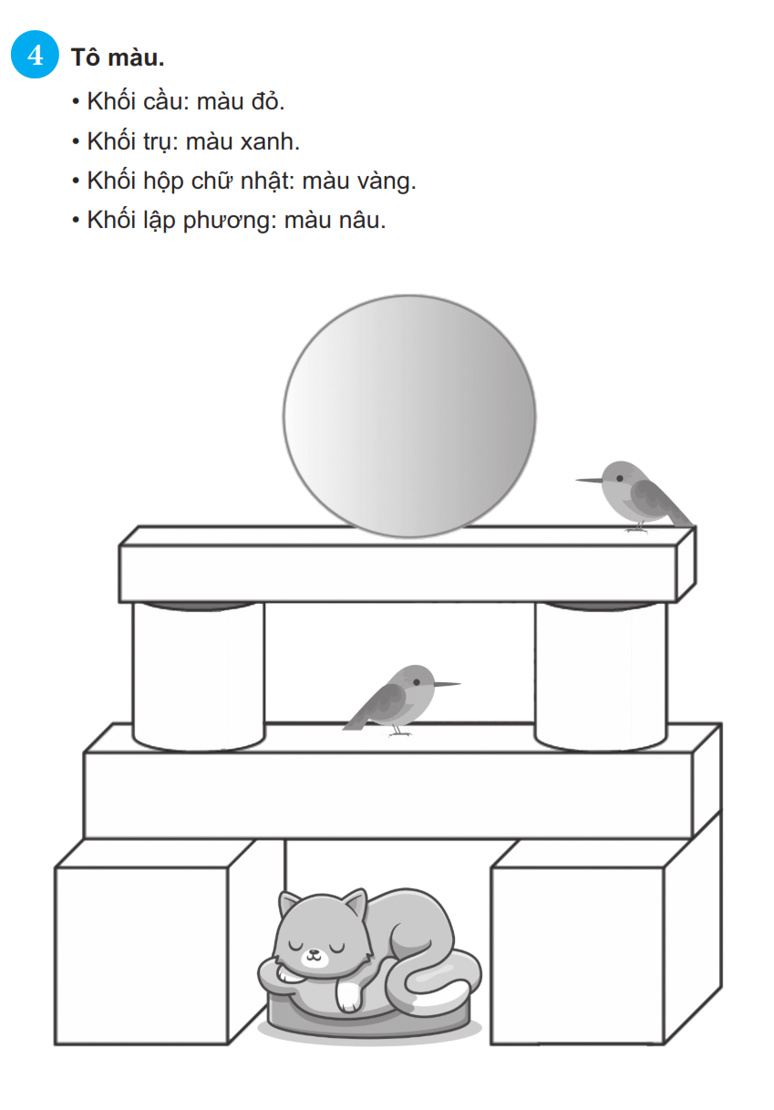

Slide 6
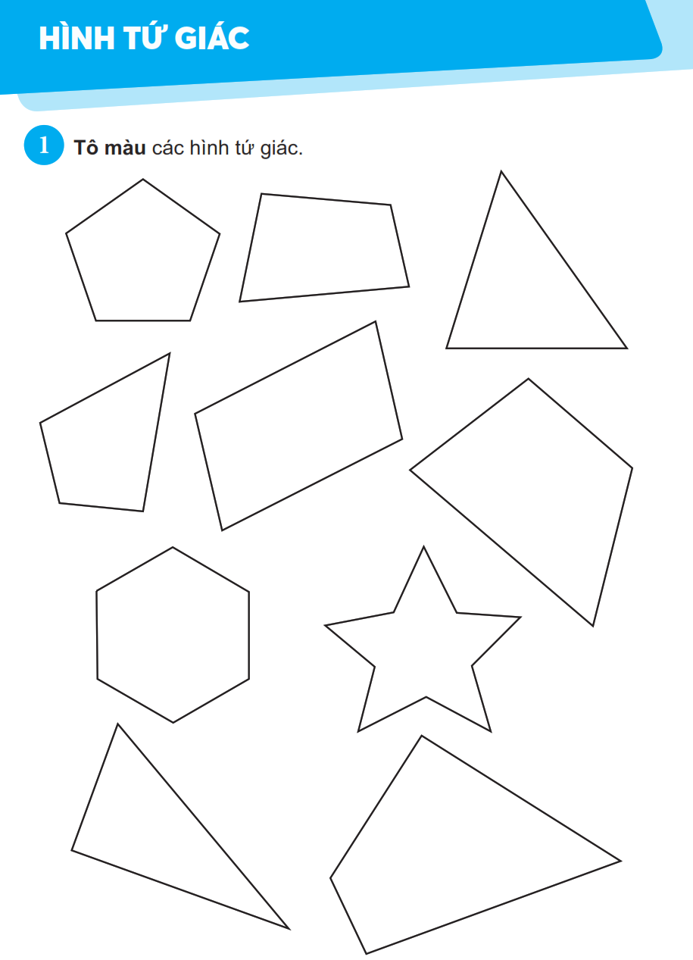

Slide 7
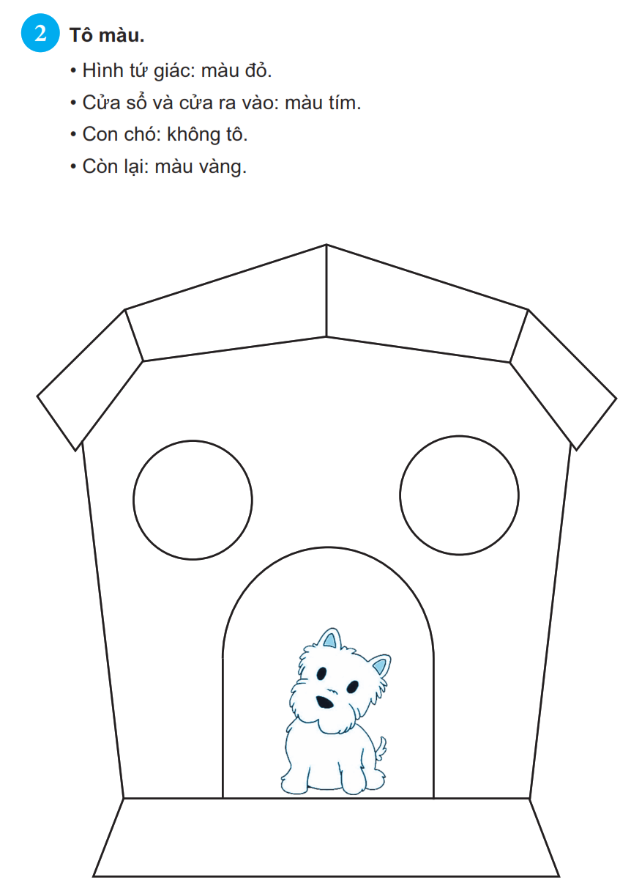
màu đỏ
màu đỏ
màu đỏ
màu đỏ
màu tím
màu tím
màu tím
màu vàng
màu đỏ

Slide 9
tứ giác
tam giác

Slide 10
